Slide 1
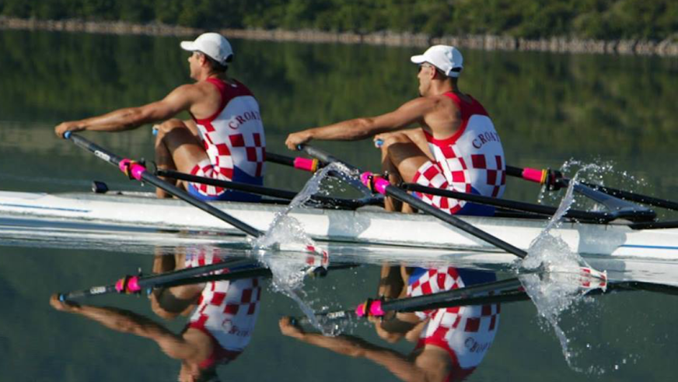
Primjeri mikrociklusa iz treninga CRO 2X
(V. Sinković, M. Sinković)

Slide 2
Pripreme u Pisi 8.02. – 21.02. 2015
V. Sinković
M. Sinković
Zone intenziteta - VESLANJE
FS (otk/min) i brzina (t/500m)
Regeneracijska zona (A0)
<127 (>2:05)
Zona ekstenzivnog aerobnog treninga (A1)
127 – 154 (2:04 – 1:45)
Zona intenzivnog aerobnog treninga (A2)
155 – 167 (1:44 – 1:39)
Zona intenzivnog aer. treninga - zona praga (Ap)
168 - 172 (1:38 – 1:36)
Zona maksimalnog primitka kisika (VO2max)
>172 (<1:35)
Zone intenziteta - VESLANJE
FS (otk/min) i brzina (t/500m)
Regeneracijska zona (A0)
<130 (<2:00)
Zona ekstenzivnog aerobnog treninga (A1)
130 – 159 (2:00 – 1:45)
Zona intenzivnog aerobnog treninga (A2)
160 – 172 (1:44 – 1:38)
Zona intenzivnog aer. treninga - zona praga (Ap)
173 - 178 (1:37 – 1:34)
Zona maksimalnog primitka kisika (VO₂max)
>179 (<1:34)

Slide 3
Dan | Tren. | Zadatak | Pauza | FS | Tempo
Ned |  | Putovanje u Pisu
8.02. |  | Montiranje čamaca + lagani kombinirani trening
Pon | 1 | A0A1- tehnika (20 km) | 0 | <155 | 16-22
9.02. | 2 | A0A1- tehnika (20 km) | 0 | <157 | 18-22
Ut | 1 | A0A1- tehnika (22 km) | 0 | <157 | 18-22
10.02. | 2 | A0A1- tehnika (20 km) | 0 | <157 | 20-22
Sri | 1 | A0A1- tehnika (24 km) | 0 | <157 | 18-22
11.02. | 2 | A0A1- tehnika (22 km) | 0 | <157 | 20-22
Čet | 1 | A1A2 -30'+20'+10' (30 km) | 5' | <170 | 20-22-24
12.02. | 2 | Pauza (razgledavanje Pise) /
Pet | 1 | A0A1- tehnika (30 km) | 0 | <157 | 18-22
13.02. | 2 | A0A1- tehnika (20 km) | 0 | <150 | 18-22
Sub | 1 | Sn
14.02. | 2 | A2 - 4 x 10' (22 km) | 5' | <170 | 23-24

Slide 4
Ned | 1 | A1A2Ap - 8km+5km+3km | 5' | >175 | 22-24-26
15.02. | 2 | Pauza (posjet Firenci) /
Pon | 1 | A0A1- tehnika (24 km) | 0 | <157 | 18-22
16.02. | 2 | A2 - 4 x 10' (24 km) | 5' | <168 | 24
Ut | 1 | A1A2Ap - 30'+20'+10' (30km) | 5' | <175 | 22-24-26
17.02. | 2 | Pauza (posjet Tireniji)
Sri | 1 | Sn- održavanje + posjet Pisi /
18.02. | 2 | A0A1- tehnika (24 km) | 0 | <157 | 18-22
Pet | 1 | A2 - 3 x 15' (24 km) | 5' | <170 | 24
20.02. | 2 | A0A1- tehnika (20 km) | 0 | <157 | 18-22
Sub | 1 | A1A2Ap - 27'+18'+9' (26 km) | 5' | <176 | 22-24-26
21.02. | 2 | A0A1- tehnika (20 km) Pakiranje čamaca | 0 | <157 | 18-22
Ned | 1 | Povratak u Zagreb
21.02. | 2 | Povratak u Zagreb
 |  | Ukupno km: 452 km

Slide 5
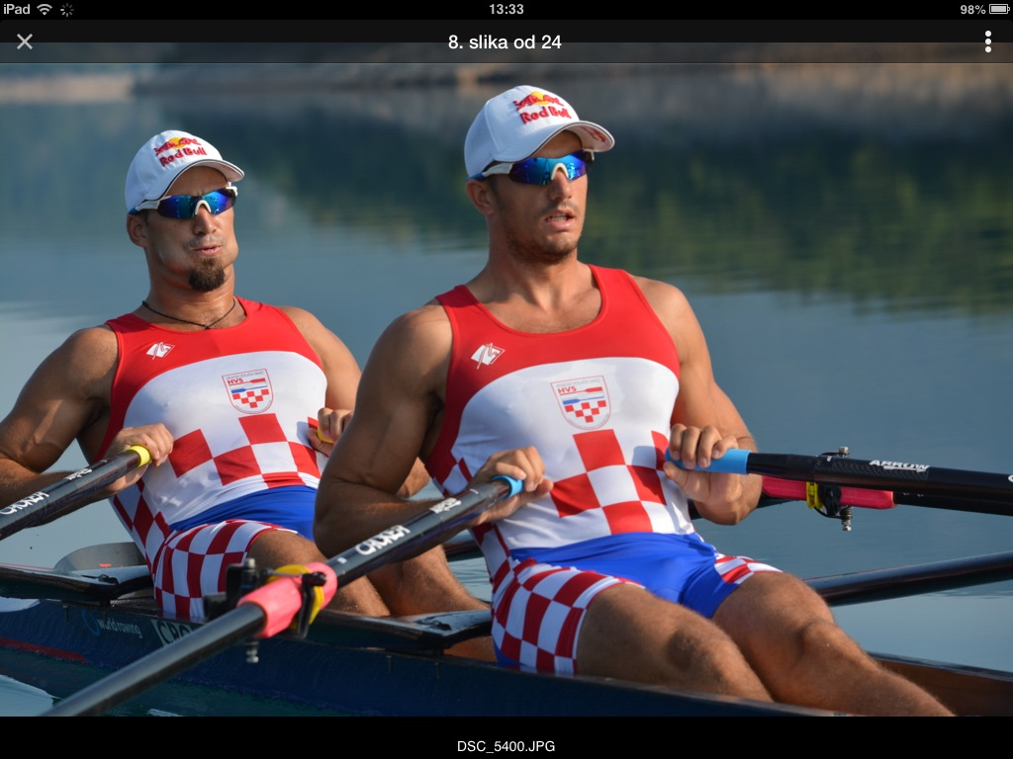
Tipični mikrociklusi Cro 2x
Mikrociklus dva tjedna prije Luzerna

Slide 6
Mikrociklus 2 tjedna prije Luzerna
Ponedjeljak
I Snaga Zagrijavanje: 15-20 min
6 vježbi
80% od max.
Broj ponavljanja: 8-10
Broj serija: 4-5
Istezanje 15 -20 min
II A0A1 Zagrijavanje
+ snaga provlaka 4x 2/2; 4x 1/1 (8 km)
A0A1 ( 10 km)
Razveslavanje 2 km
Istezanje 15 min

Slide 7
Mikrociklus 2 tjedna prije Luzerna
Utorak
I Ap 4 x 2000 m
Zagrijavanje + 4 ubrzanja (1/4, ½, ¾, 1/1)
1. 250+250+1500 (T22-24-26)
2. 250+1750 (T24-26)
3. 2000 m T 26 / 2x
Pauza: 3 – 5 min
Istezanje 15 min
II Bicikl Nizinska varijanta 120-140 min
Istezanje 15 min

Slide 8
Mikrociklus 2 tjedna prije Luzerna
Srijeda
I A0A1 Zagrijavanje + snaga provlaka (4x 2/2; 4x 1/1)
A0A1 (6+4 km)
Razveslavamje 2 km
Istezanje 15 min
II Snaga 4 vježbe
80% opd max.
Ponavljanje: 10-12 x
Broj serija: 4
Istezanje 15 min
III A0A1 Tehnika (ravnoteža, kraj, bacivanje ruku itd..)
AoA1 6-8 km
Istezanje 15 min

Slide 9
Mikrociklus 2 tjedna prije Luzerna
Četvrtak
I AN 6 x 750 m
Zagrijavanje + 4 ubrzanja (1/4, ½, ¾, 1/1)
An T (30, 32, 34, 36, 38, 40)
Pauza jedenaka radu
Razveslavanje 2-4 km
Istezanje 15 min
II Pauza

Slide 10
Mikrociklus 2 tjedna prije Luzerna
Petak
I A0A1 Zagrijavanje + snaga provlaka (4x 2/2; 4x 1/1)
A0A1 ( 4 km +4 km+4 km )
Razveslavanje 2 km
Istezanje 15 min
II Snaga Zagrijavanje: 15-20 min
6 vježbi
80% od max.
Broj serija: 4
Broj ponavljanja: 8-10
Istezanje 15 -20 min

Slide 11
Mikrociklus 2 tjedna prije Luzerna
Subota
I An 9 x 250 m
(AnAl/l) Zagrijavanje + 4 ubrzanja (1/4, ½, ¾, 1/1)
1. (32, 34, 36)
2. (34, 36, 38)
3. (36, 38, 40)
Pauza: 3- 5 min
Razveslavanje 2 km
Istezanje 15 min
II A0A1 Tehnika (ravnoteža, zahvat, sinhronzacija rada trupa i nogu, itd..) 16 km
Istezanje 15 min

Slide 12
Mikrociklus 2 tjedna prije Luzerna
Nedjelja
I An 4 x 1000 m
Zagrijavanje 6 km (5-6 ubrzanja)
1. 1000 m T 30 – odmor 1000 m
2. 1000 m T 32 – odmor 1000 m
3. 1000 m T 34 – odmor 1000 m
4. 1000 m T 36
Razveslavanje 4 km
Istezanje 15 min
II Pauza

Slide 13
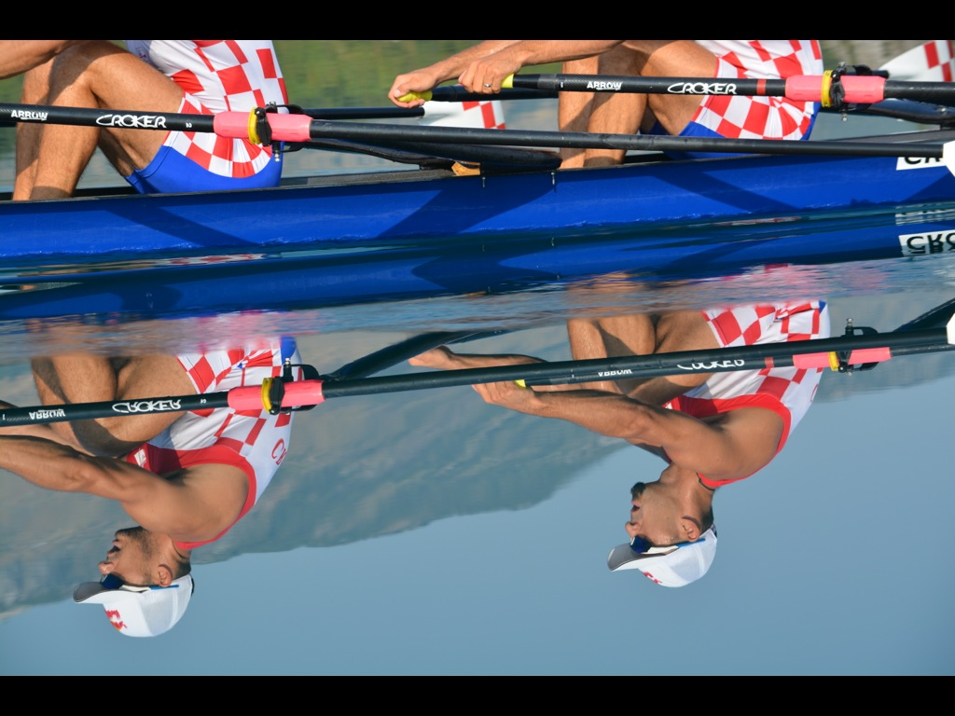
Mikrociklus pet tjedana prije SP

Slide 14
Mikrociklus 5 tjedana prije SP (ponedjeljak)
I A0A1 Zagrijavanje + snaga provlaka ( 5x 2/2; 5x 1/1)
A0A1 ( 30' +20'+10')
Istezanje 15 min
II Snaga Peruća
3 vježbe
Ponavljanje: 10-12 x
Broj serija: 4
Istezanje 15 min
II-1 Hlađenje mišića na Cetini
II -2 Analiza snimke
III A0A1 Tehnika (ravnoteža, zahvat, sinhronzacija rada
ruke-trup u kraju zaveslaja, itd..)
AoA1
stezanje 15 min

Slide 15
Mikrociklus 5 tjedana prije SP (utorak)
I A1-An 4 x 10'
Zagrijavanje + 4 ubrzanja (1/4, ½, ¾, 1/1)
4 x 10'
(4'-3'-2'-1') T22-24-26-28
Pauza 5'-7'
Istezanje 15 min
I-2 Hlađenje mišića na Cetini
I -3 Analiza snimke
II Bicikl A1 (kombinirani teren) 130'-150'
Istezanje

Slide 16
Mikrociklus 5 tjedana prije SP (srijeda)
I A0A1 Zagrijavanje + snaga provlaka ( 4x 2/2; 4x 1/1)
A0A1 ( 20' +15'+10')
Istezanje 15 min
II Snaga Peruća
3 vježbe
Ponavljanje: 10-12 x
Broj serija: 4
Istezanje 15 min
II-2 Hlađenje mišića na Cetini
II -3 Analiza snimke
III A0A1 Tehnika (ravnoteža, kraj, odbacivanje ruku itd..) 10 km
AoA1 6-8 km
Istezanje 15 min
III-2 Analiza snimke

Slide 17
Mikrociklus 5 tjedana prije SP (četvrtak)
I A1Ap 2 x 6 km
Zagrijavanje + 4 ubrzanja (1/4, ½, ¾, 1/1)
T 22-24-26 (po 2 km)
Pauza: 5'-7'
¸ Istezanje 15 min
I-2 Hlađenje mišića na Cetini
I -3 Analiza snimke
II Pauza

Slide 18
Mikrociklus 5 tjedana prije SP (petak)
I A0A1 Zagrijavanje + snaga provlaka ( 5x 2/2; 5x 1/1)
A0A1 ( 25'+20'+15')
Istezanje 15 min
I-2 Hlađenje mišića na Cetini
I-3 Analiza snimke
II Snaga Split
Zagrijavanje: 15-20 min
6 vježbi
80% od max.
Broj ponavljanja: 8-10
Broj serija: 4-5
Istezanje 15 -20 min

Slide 19
Mikrociklus 5 tjedana prije SP (subota)
I An 12 x250 m
(AnAl) Zagrijavanje + 4 ubrzanja (1/4, ½, ¾, 1/1)
6 x 250 m / x2
1. T (22,24,26,28,30,32)
2. T(30,32,34,36,38,40)
Pauza: 3-5 min
Istezanje 15 min
I-2 Hlađenje mišića na Cetini
I -3 Analiza snimke
II Bicikl Kombinacija ( ravno-brdo)

Slide 20
Mikrociklus 5 tjedana prije SP (nedjelja)
I A1An 4 x 10'
Zagrijavanje + 4 ubrzanja (1/4, ½, ¾, 1/1)
3 x10' (4'-3'-2'-1')
1.T 22-24-26-28
2. T24-26-28-30
3. T26-28-30-32
Pauza: 5'-7'
Istezanje 15 min
I-2 Hlađenje mišića na Cetini
I -3 Analiza snimke
II Pauza

Slide 21
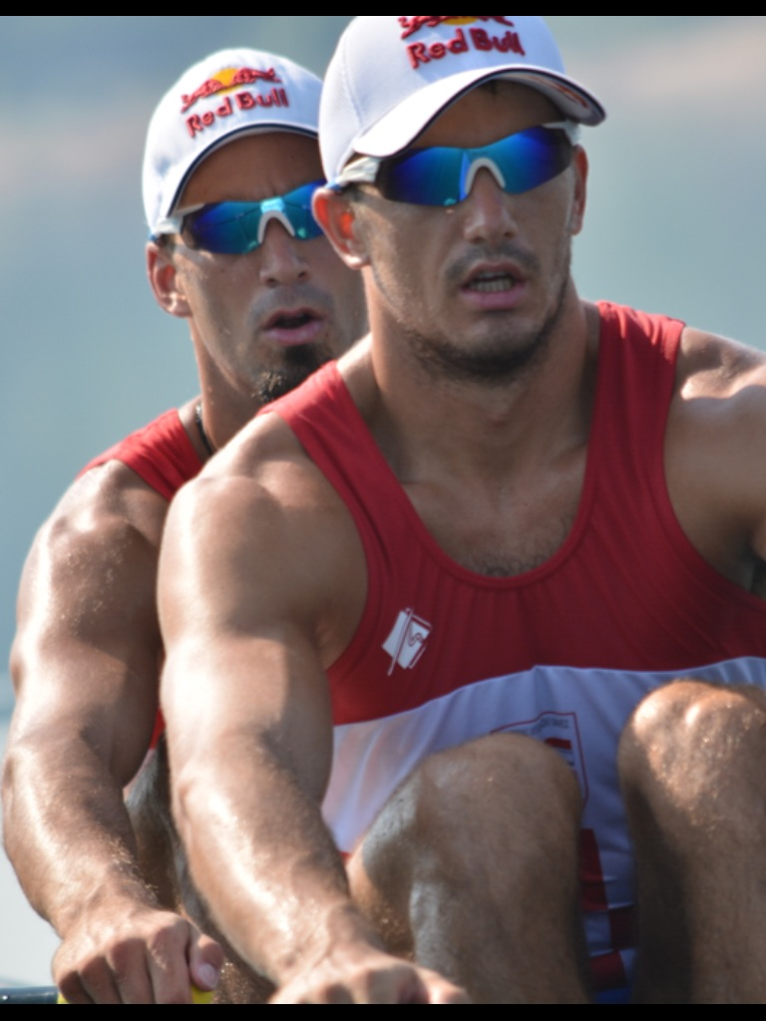
Hvala na pažnji !

